Slide 1
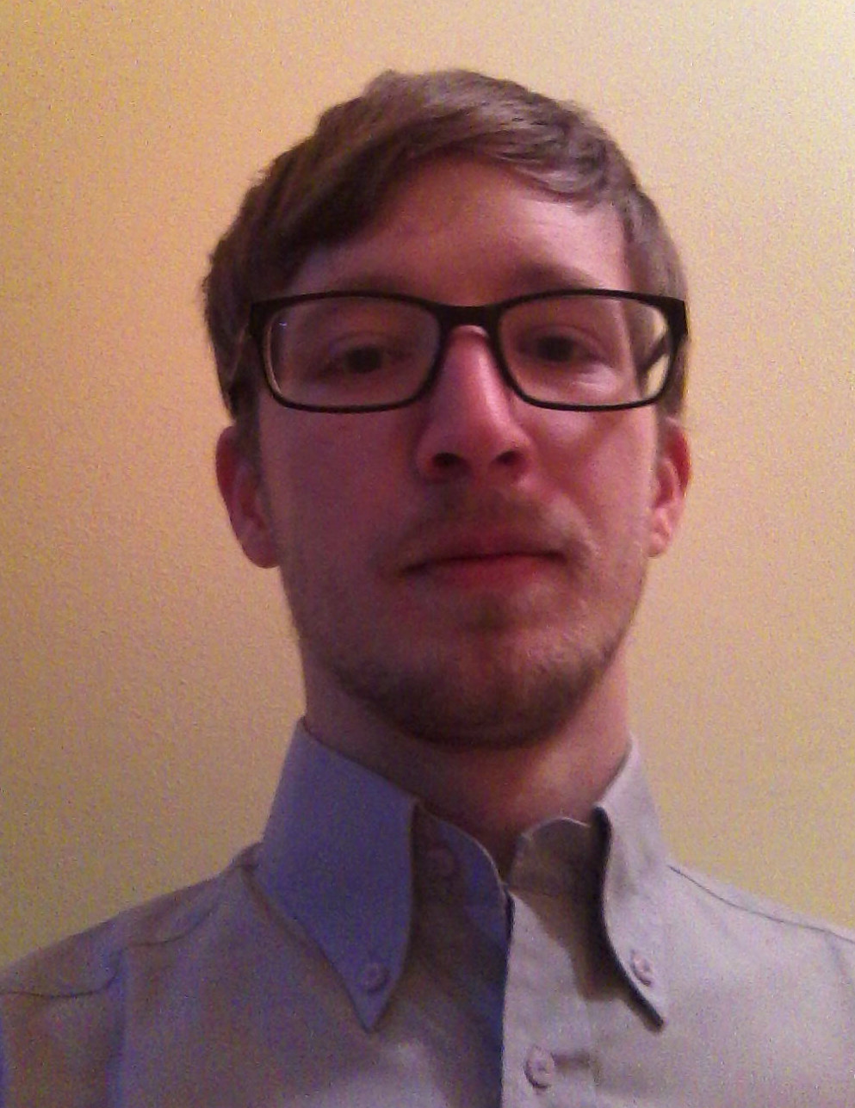
Bohán Márk
Programtervező Informatikus Bsc

Slide 2

Megfigyelő modul

Slide 3
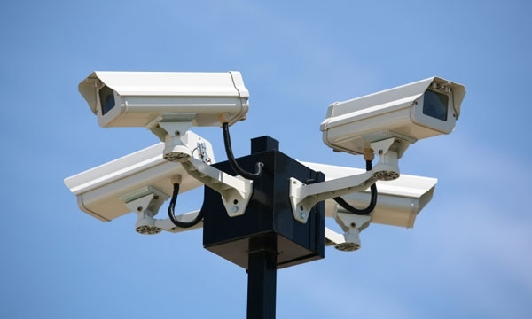
Megfigyelő modul
A megfigyelő modul feladatai:
Eredmények megjelenítése
Statisztikák megjelenítése
Események megjelenítése(idővonal)
Visszajelzések
Profil

Slide 4

Megfigyelő modul
Feladataim: idővonal és statisztika
Nehézségek:
Javascript és css
A felület és a servicek összekapcsolása
Nem várt eredmények

Slide 5

Megfigyelő modul
Feladataim: idővonal és statisztika
Ami segített:
A csapat
A csapatvezető
Stackoverlow

Slide 6

KÖSZÖNÖM A FIGYELMET!
Kapcsolattartó neve
Kapcsolattartó telefonszáma

